Slide 1
আআআকআ
আজকের ক্লাশে সবাইকে

Slide 2
بسم الله الرحمن الرحيم
السلام عليكم و رحمة الله وبركاته
اهلا و سهلا

Slide 3
تعريف الاستاذ
শিক্ষক পরিচিতি
মোঃ আব্দুল কদ্দুছ
এম.এম. এম.এ. বি.এড
সহসুপার,
কৈয়ারচালা পূর্বপাড়া বালিকা দাখিল মাদরাসা
ফুলবাড়িয়া ময়মনসিংহ।

Slide 4
تعريف الدرس
পাঠ পরিচিতি
শ্রেণীঃ ৯ম
বিষয়ঃ কুরআন মাজিদ ও তাজভিদ
অধ্যায়ঃ ১ম

Slide 5
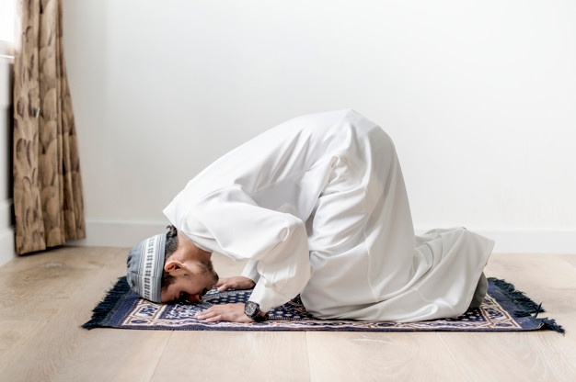
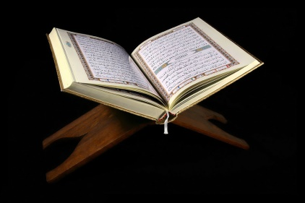
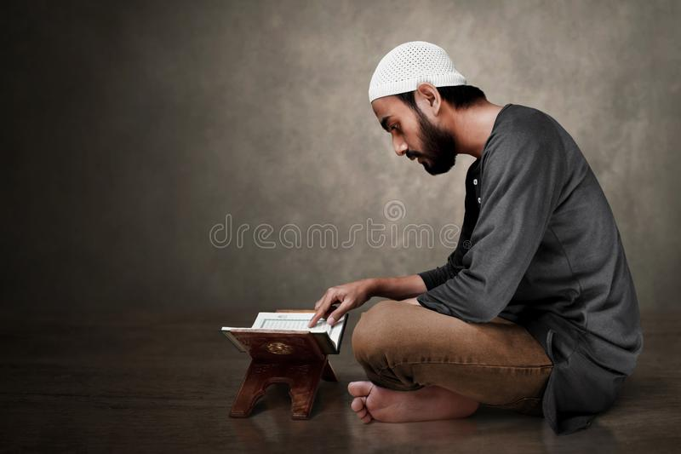
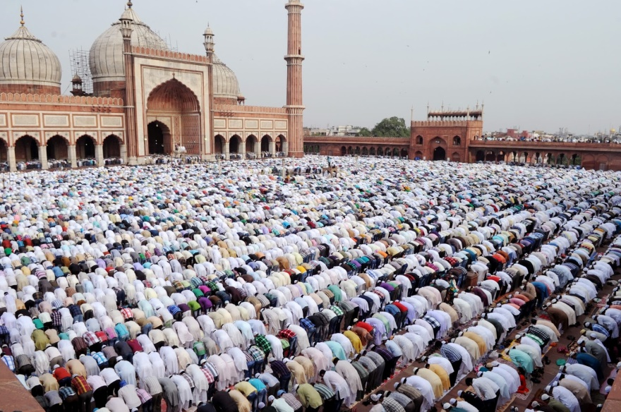
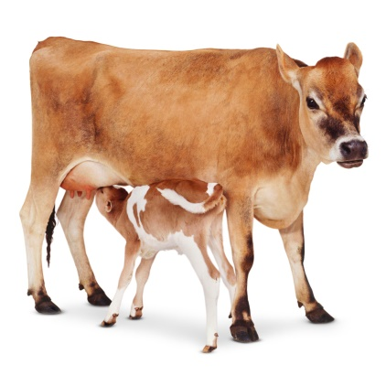
اختبار الذهن
মেধা যাচাই
انظر الى الصور

Slide 6
اعلان الدرس
পাঠ ঘোষণা
আজকে আমরা আলোচনা করব -
সুরা আল-বাকারা
প্রথম রুকু (আয়াত ১ - - - ৫ )

Slide 7
نتائج الدرس
শিখন ফল
এই পাঠ শেষে শিক্ষার্থীরা -
আয়াত গুলির অনুবাদ করতে পারবে।
আয়াত গুলির ব্যাখ্যা করতে পারবে।
আয়াত গুলির শানে নুজুল বর্ণনা করতে পারবে।
মুত্তাকিদের পরিচয় বর্ণনা করতে পারবে।
গুরুত্বপূর্ণ শব্দগুলিরتحقيق করতে পারবে।
গুরুত্বপূর্ণ বাক্য গুলির تركيب করতে পারবে।

Slide 8
পাঠ উপস্থাপন
প্রথমে আয়াতগুলির তেলাওয়াত শুনে নেই।
الم – ذالك الكتاب لاريب فيه –هدى للمتقين –الذين يؤمنون بالغيب و يقيمون الصلواة ومما رزقناهم ينفقون- والذين يؤمنون بما انزل اليك وما انزل من قبلك و بالاخرة هم يوقنون- اولئك على هدى من ربهم و الئك هم المفلحون -

Slide 9
অনুবাদ
১. আলিফ লাম মীম (এর অর্থ আল্লাহ এবং তার রাসুল সা.ভাল জানেন।
২.এটা সেই কিতাব যাতে কোন সন্দেহ নেই।এটা মুত্তাকিদের জন্য পথ প্রদর্শক।
৩. অদৃশ্যের প্রতি ইমান আনে, সালাত কায়েম করে এবং আমি তাদেরকে যে জীবিকা দান করেছি তা থেকে তারা ব্যয় করে।
৪. আর আপনার প্রতি যা অবতীর্ণ হয়েছে এবং আপনার পূর্বে যা অবতীর্ণ হয়েছিল তাতে যারা ইমান আনে এবং যারা আখেরাতে দৃঢ় বিশ্বাস করে।
৫. তারাই তাদের প্রতিপালকের নির্দেশিত পথে রয়েছে এবং তারাই সফলকাম ।

Slide 10
শানে নুজুল
উল্লেখিত আয়াত সমূহ মালিক সাইফ নামক একজন ইহুদী প্রসংগে নাজিল হয়েছে।সে মোমিনদের অন্তরে সন্দেহ সৃষ্টি করার লক্ষ্যে বলে বেড়াত, এই কুরআন সেই কিতিব নয়, যার শুভ সংবাদ পূর্ববর্তী আসমানি গ্রন্থে দেওয়া হয়েছে। আল্লাহ তায়ালা এই আয়াত নাজিল করে তার বিভ্রান্তিকর উক্তিতে সৃষ্ট সন্দেহ ও সংশয় দূর করেছেন।

Slide 11
تحقيق
متقين :- صيغة جمع مذكر،بحث اسم فاعل ،باب افتعال ، مصدر الاتقاء – معناه -
يؤمنون : - صيغة جمع مذكر غائب ،بحث اثبات فعل مضارع معروف ، باب افعال، مصدر الايمان،معناه-
المفلحون : - صيغة جمع مذكر ، بحث اسم فاعل، باب افعال، مصدر الافلاح ، معناه -

Slide 12
اختبار الدرس
পাঠ মূল্যায়ন
প্রশ্নঃ الم কী ?
উত্তরঃالحروف المقطعات বা বিচ্ছিন্ন বর্ণমালা ।
প্রশ্নঃ ذالك الكتاب لا ريب فيه আয়াতাংশের অর্থ কী ?
উত্তরঃ এটা সেই কিতাব যাতে কোন সন্দেহ নেই ।
প্রশ্নঃ يوقنون-এর বাব কী ?
উত্তরঃ বাবে افعال

Slide 13
বাড়ির কাজ
বাড়িতে গিয়ে পাঠটি মনযোগ দিয়ে পড়বে এবং নিচের প্রশ্নটির উত্তর খাতায় লিখে আনবে ।
প্রশ্নঃ মুত্তাকি কারা ?কুরআনের আলোকে মুত্তাকিদের গুণাবলী বর্ণনা কর ।

Slide 14
شكرا
الله حافظ

